Slide 1



「
BaeNom
」
조장 정한슬
조원
김용훈
송영권
이병우
허강민

Slide 2



목차
CONTENTS
1
개발 일정 및 기획 의도
2
설계 내용
3
기능 소개
4
후기

Slide 3



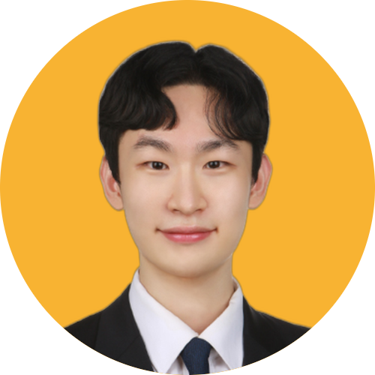
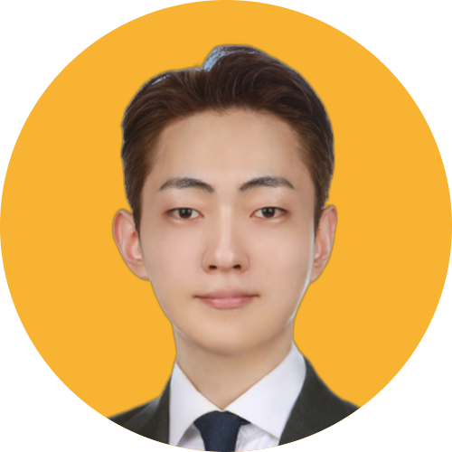
TEAM MEMBER
팀장
- 기획 및 설계
- DB 설계 및 구축
(회원관리측, 배달 측)
- 핵심 비지니스
(알고리즘) 구현
- API를 통한
위치정보 가져오기
- 기획 및 설계
- DB 설계 및 구축
(회원관리 측, 배달 측)
- 사용자 UI 개발
- API를 통한 위치정보
수집 및 변환
- 핵심 비지니스
(알고리즘) 구현
- 기획 및 설계
- 사용자 UI 개발
- 반응형 웹브라우저 구성 및 디자인
- API를 통한 위치정보 가져오기
- 기획 및 설계
- DB 설계 및 구축
(회원관리 측, 배달 측)
- 시큐리티환경 구축
- API를 통한
위치정보 가져오기
- 안드로이드
(실시간 위치전송)
- 기획 및 설계
- 구현된 내용 정리 및PPT 제작
- API를 통한 위치정보 가져오기
- 웹 서버와 연동하여Android 어플 제작

Slide 4

Part 1.
개발 일정

Slide 5
Part 1
5주를 5개월처럼,
1주차
2주차
3주차
4주차
5주차
기획 및
역할 분배
DB 설계 및 구축
UI 구현
웹 기능 시작
각 사용자 페이지
구현
최종 발표 준비
現 배달시스템 분석
DB 수정 및 보완
실시간 위치 정보
웹 소켓 통신
기존의 배달업 서비스와 차별점을 두어 위치정보 상태정보를 이용하여 배달업자에게 맞춤 배달 매칭 서비스를 해주도록 설계
Martin Fawler 의 Party Pattern과
Planning Pattern을 적용하여 회원
관리구조와 배달관리 구조에 유연성 확보
geoLocation API를 이용한 실시간 위치정보 legacy 오류로 인해 안드로이드를 통하여 구현
웹 소켓을 통하여 선별해낸 배달업자, 사용자 및 가게 사이에서 실시간으로 데이터를 주고 받는 시스템 구축

Slide 6
기획 의도
RIDER
기존
BAE NOM
라이더가 직접 리스트를 보고 선택
1 : 多 매칭 시스템
자동 할당 알고리즘을 통해 라이더 매칭
1 : 1 매칭 시스템 (라이더)
유저에게 라이더의 실시간 위치정보 제공
STORE
USER

Slide 7

















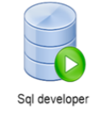





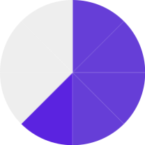
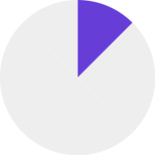
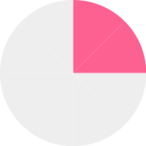
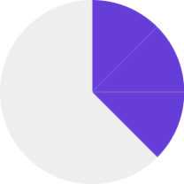










PL / SQL

Slide 8

Part 2.
설계 내용
ⓒSaebyeol Yu. Saebyeol’s PowerPoint

Slide 9
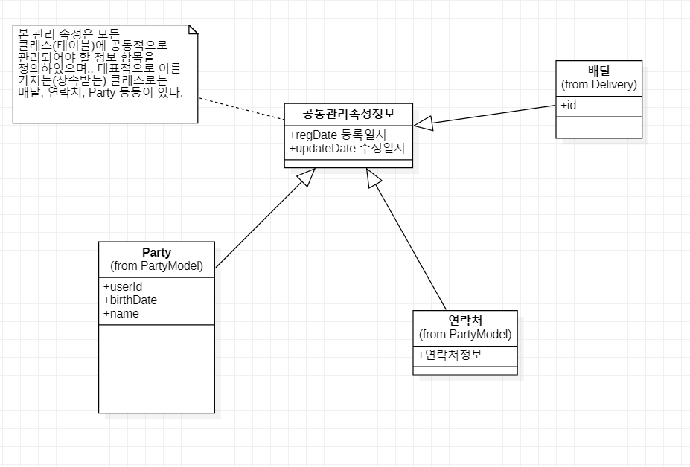

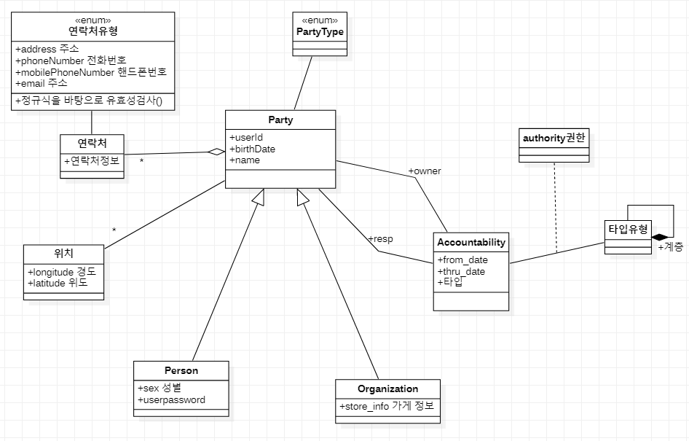
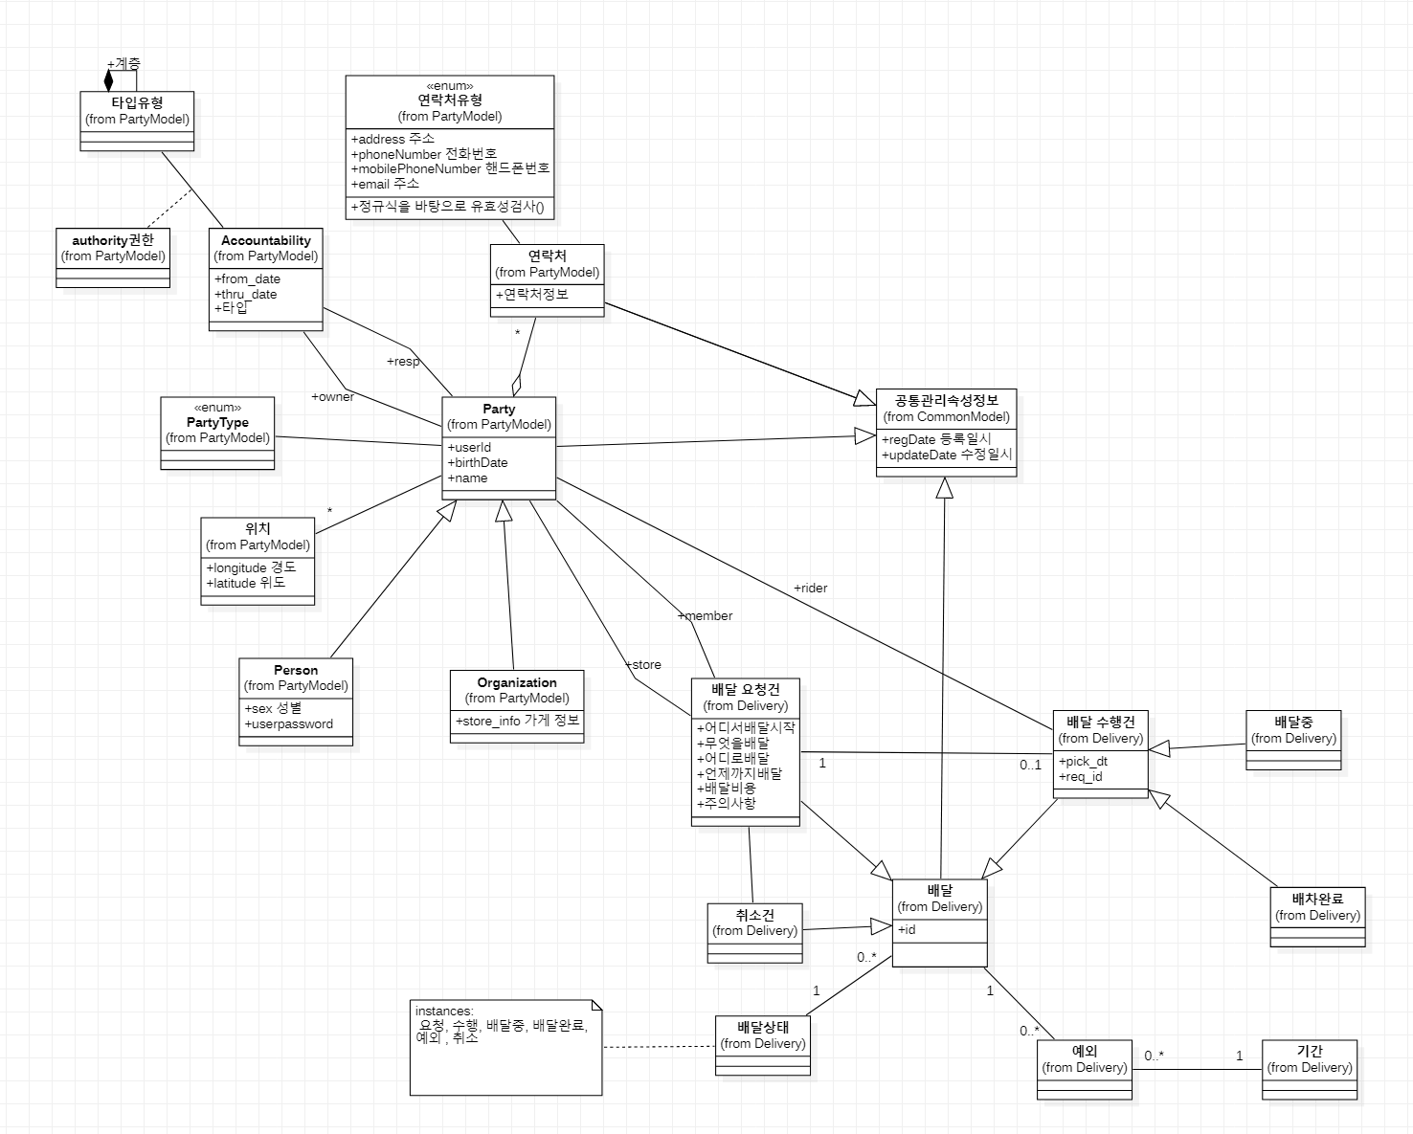
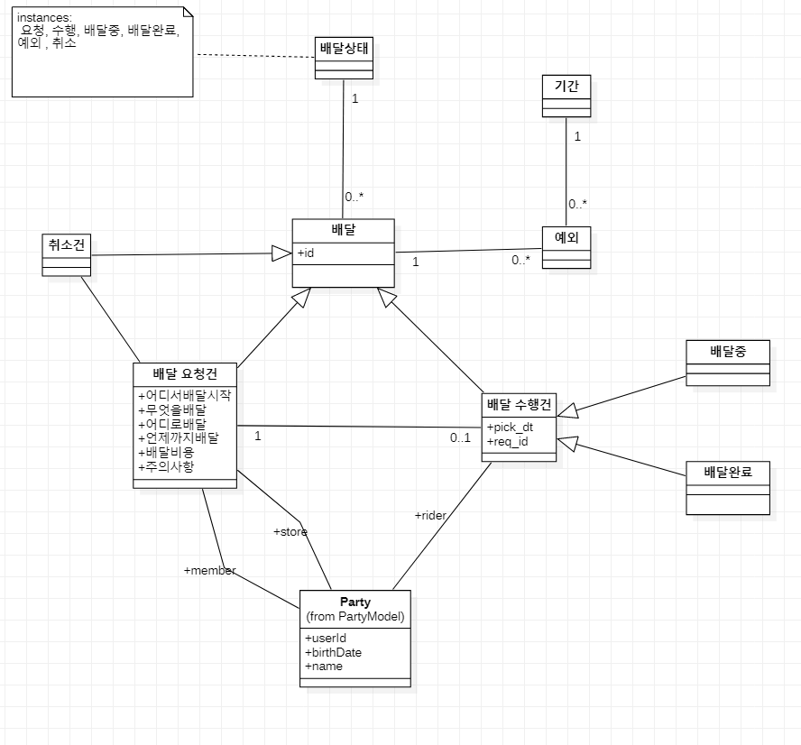



CLASS DIAGRAM

Slide 10

Part 3.
기능 소개

Slide 11
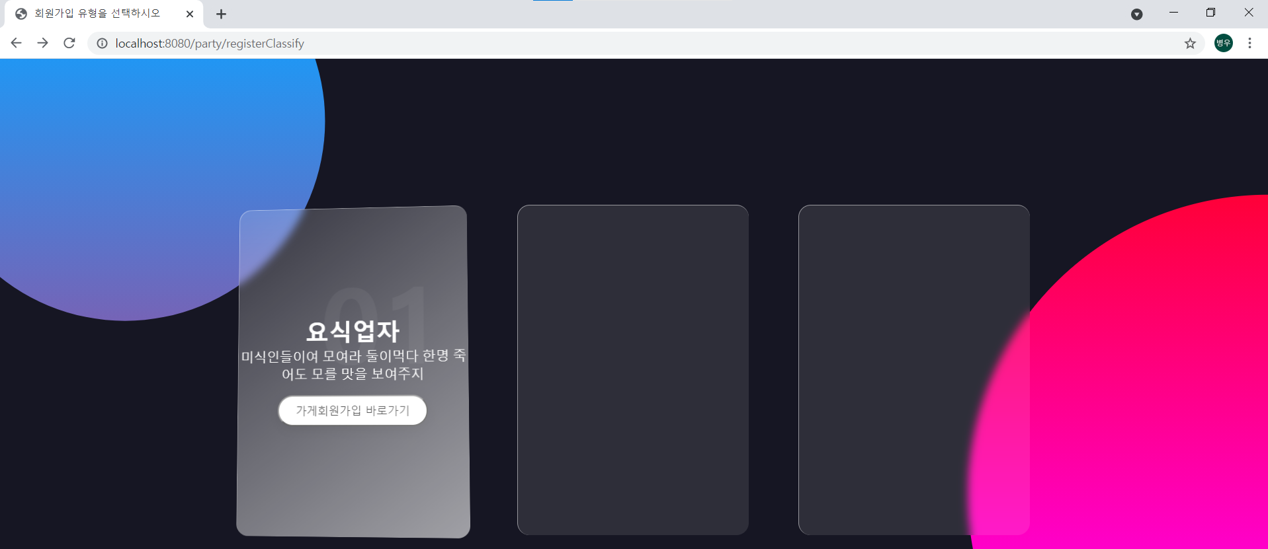
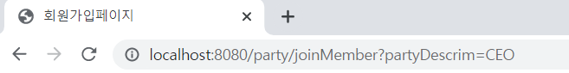

주요 기능
Party 패턴을 사용했기 때문에 Person에 대한 구분자를 따로 넣어 줄 수 없어서 회원가입 시 구분자를 주었습니다.

Slide 12
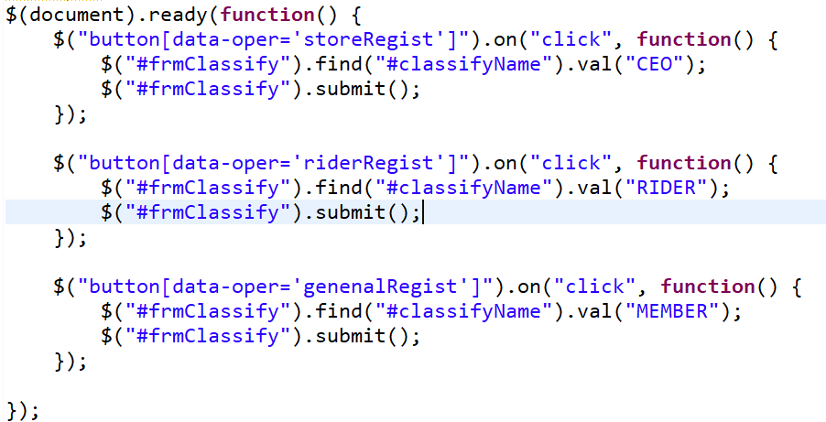
주요 기능

Slide 13
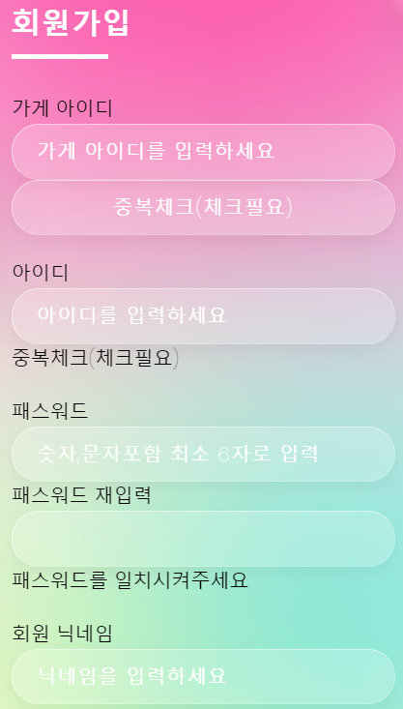
주요 기능
요식업자는 따로 가게를 신청하고 가게 아이디를 받아 가게 아이디에 대한 사장님 권한을 받도록 설계했습니다.

Slide 14
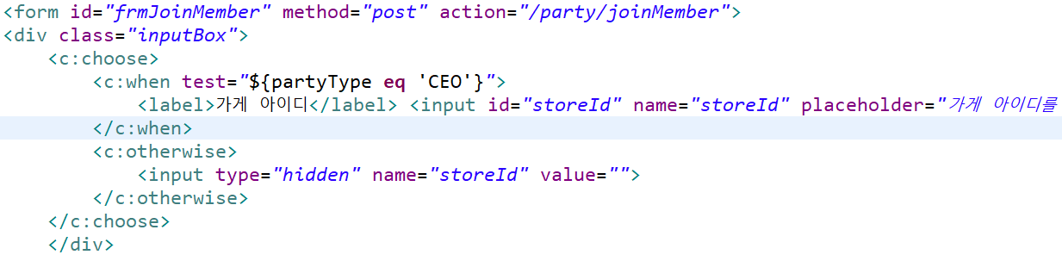
주요 기능

Slide 15
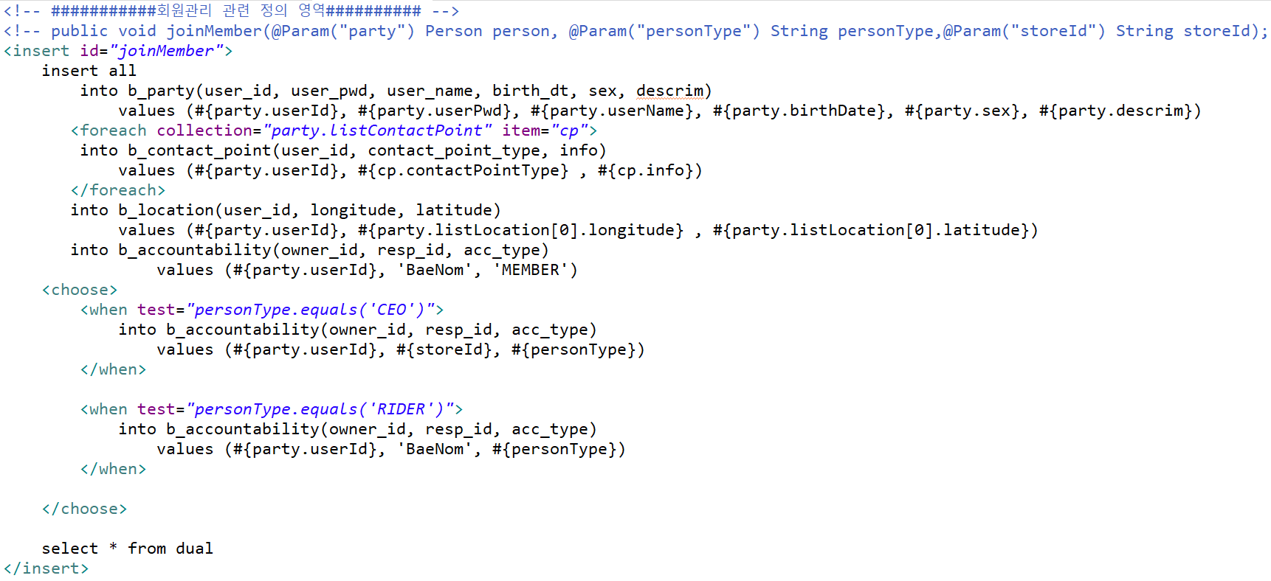
주요 기능

Slide 16
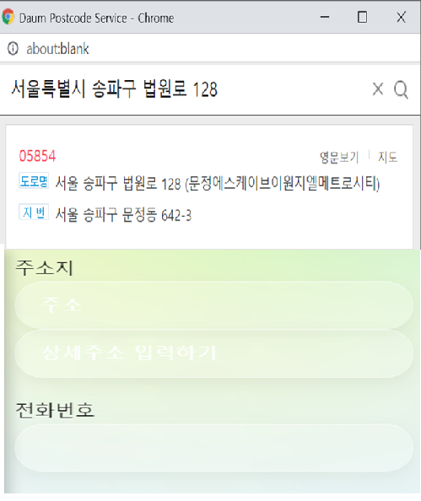

주요 기능
주소지를 입력 할 때 다음API가 적용되어 주소지를 받아옵니다.
다음 API를 통해 받아온 주소지를 바탕으로 kakao API를 적용하여 주소지에 대한 위도, 경도 정보를 받아왔습니다.

Slide 17
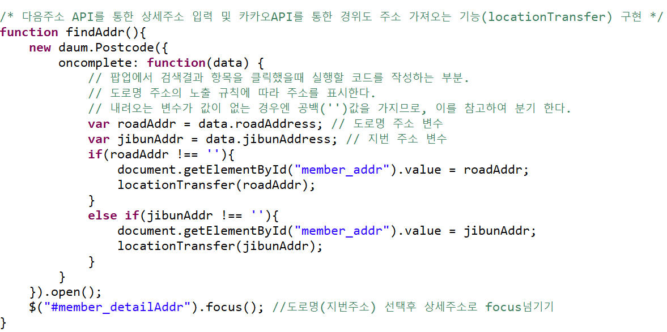
주요 기능

Slide 18
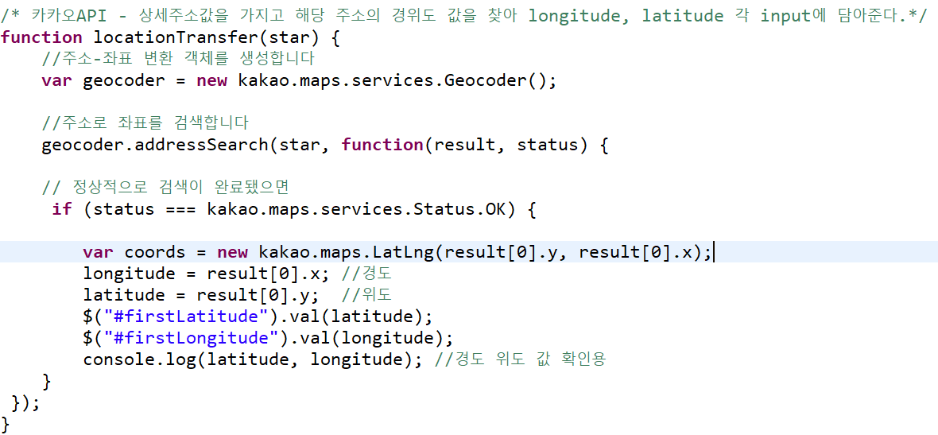
주요 기능

Slide 19
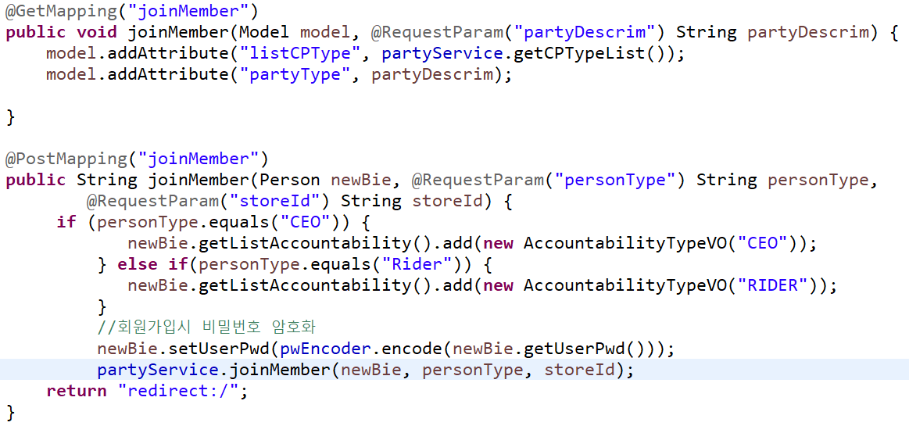
주요 기능
회원가입 시 PersonType에 상관없이 한 컨트롤로 들어와 모든 처리를 한 번에 처리 되도록 개발했습니다.

Slide 20
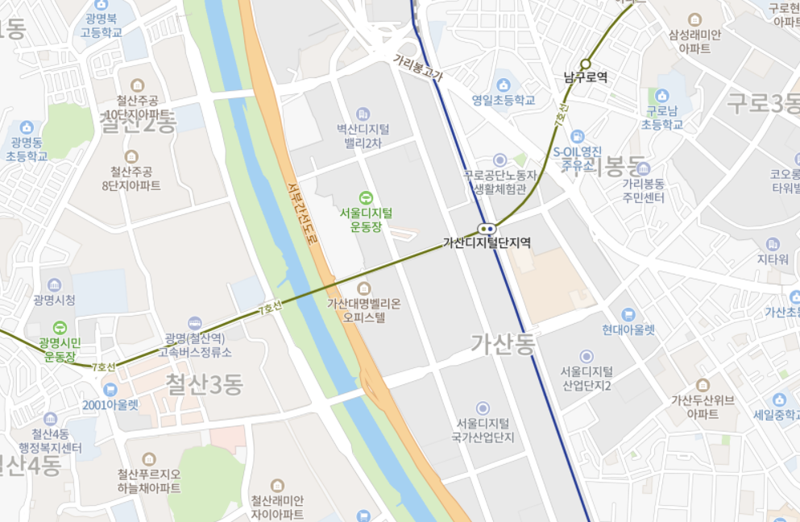




주요 기능
가게를 중심으로 북서,남동의 경위도 좌표를 추출하여 사각형 범위 안의 라이더들을 조회한다.
범위안의 라이더들을 조회하여, 라이더들의 배달 팁, 배달 건수 등을 취합하여 업무 할당의 우선순위를 결정
- 라이더가 업무 할당을 승인할 시 라이더의 현 위치 값 공유
- 해당 라이더가 업무 할당을 거부할 시 A-B 과정을 다시 반복

Slide 21
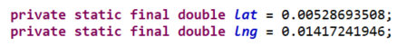

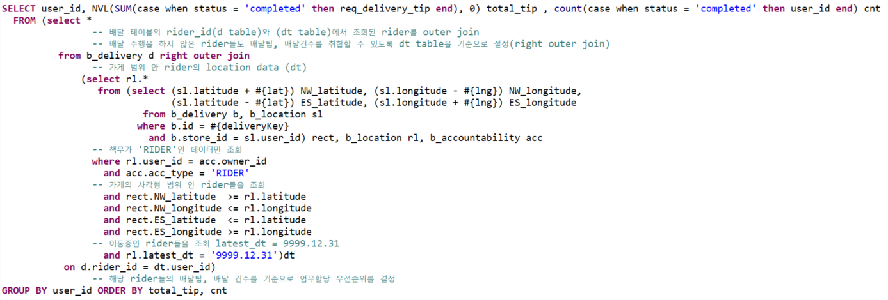
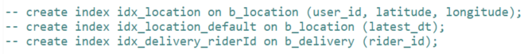
주요 기능
주문건(deliveryKey)을 통해
b_delivery table에서 가게의 위치정보 및
북서, 동남 위도,경도 데이터를 추출(rect)
b_accountability 테이블에서
책무가 ‘RIDER’인 데이터들만 조회
가게의 사각형 범위 안(rect) rider들을 모두 조회
b_location 테이블에서 latest_dt = ‘9999.12.31’ 임은 현재 이동중임을 의미한다.
dt table을 기준으로 조회한 rider_id와
b_delivery table의 rider_id를 outer join함으로써
해당 rider들의 배달 팁, 배달 건수를 취합하여
업무 할당 하기 위한 우선순위를 결정
수천, 수만건의 데이터들을 대비하여 해당 테이블에 index를 생성하여 성능 향상을 고려

Slide 22
주요 기능
주문건(deliveryKey)을 통해
b_delivery table에서 가게의 위치정보 및
북서, 동남 위도,경도 데이터를 추출(rect)
b_accountability 테이블에서
책무가 ‘RIDER’인 데이터들만 조회
가게의 사각형 범위 안(rect) rider들을 모두 조회
b_location 테이블에서 latest_dt = ‘9999.12.31’ 임은 현재 이동중임을 의미한다.
dt table을 기준으로 조회한 rider_id와
b_delivery table의 rider_id를 outer join함으로써
해당 rider들의 배달 팁, 배달 건수를 취합하여
업무 할당 하기 위한 우선순위를 결정
수천, 수만건의 데이터들을 대비하여 해당 테이블에 index를 생성하여 성능 향상을 고려

Slide 23
주요 기능
주문건(deliveryKey)을 통해
b_delivery table에서 가게의 위치정보 및
북서, 동남 위도,경도 데이터를 추출(rect)
b_accountability 테이블에서
책무가 ‘RIDER’인 데이터들만 조회
가게의 사각형 범위 안(rect) rider들을 모두 조회
b_location 테이블에서 latest_dt = ‘9999.12.31’ 임은 현재 이동중임을 의미한다.
dt table을 기준으로 조회한 rider_id와
b_delivery table의 rider_id를 outer join함으로써
해당 rider들의 배달 팁, 배달 건수를 취합하여
업무 할당 하기 위한 우선순위를 결정
수천, 수만건의 데이터들을 대비하여 해당 테이블에 index를 생성하여 성능 향상을 고려

Slide 24
주요 기능
주문건(deliveryKey)을 통해
b_delivery table에서 가게의 위치정보 및
북서, 동남 위도,경도 데이터를 추출(rect)
b_accountability 테이블에서
책무가 ‘RIDER’인 데이터들만 조회
가게의 사각형 범위 안(rect) rider들을 모두 조회
b_location 테이블에서 latest_dt = ‘9999.12.31’ 임은 현재 이동중임을 의미한다.
dt table을 기준으로 조회한 rider_id와
b_delivery table의 rider_id를 outer join함으로써
해당 rider들의 배달 팁, 배달 건수를 취합하여
업무 할당 하기 위한 우선순위를 결정
수천, 수만건의 데이터들을 대비하여 해당 테이블에 index를 생성하여 성능 향상을 고려

Slide 25
주요 기능
주문건(deliveryKey)을 통해
b_delivery table에서 가게의 위치정보 및
북서, 동남 위도,경도 데이터를 추출(rect)
b_accountability 테이블에서
책무가 ‘RIDER’인 데이터들만 조회
가게의 사각형 범위 안(rect) rider들을 모두 조회
b_location 테이블에서 latest_dt = ‘9999.12.31’ 임은 현재 이동중임을 의미한다.
dt table을 기준으로 조회한 rider_id와
b_delivery table의 rider_id를 outer join함으로써
해당 rider들의 배달 팁, 배달 건수를 취합하여
업무 할당 하기 위한 우선순위를 결정
수천, 수만건의 데이터들을 대비하여 해당 테이블에 index를 생성하여 성능 향상을 고려

Slide 26
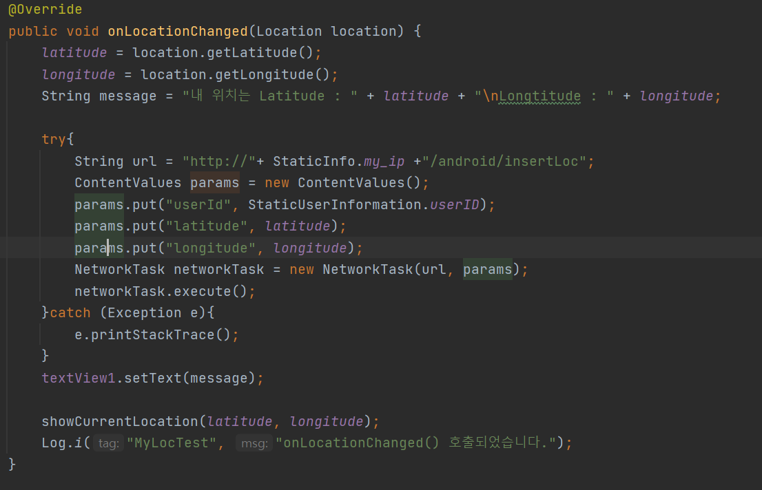
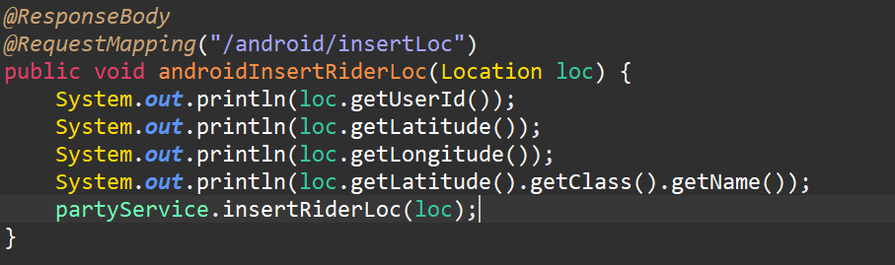
주요 기능
AsyncTask를 상속한 NetworkTask를 통해 라이더의 ID와 실시간 경도, 위도 정보를 서버로 보낸다.
안드로이드에서 보낸 라이더ID와 경도, 위도 정보를 서버에 받아온다.

Slide 27
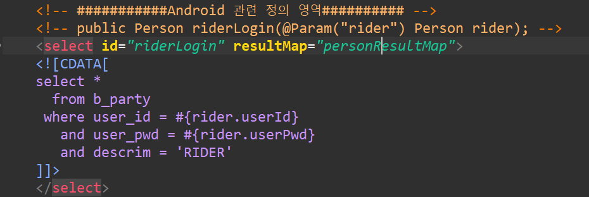
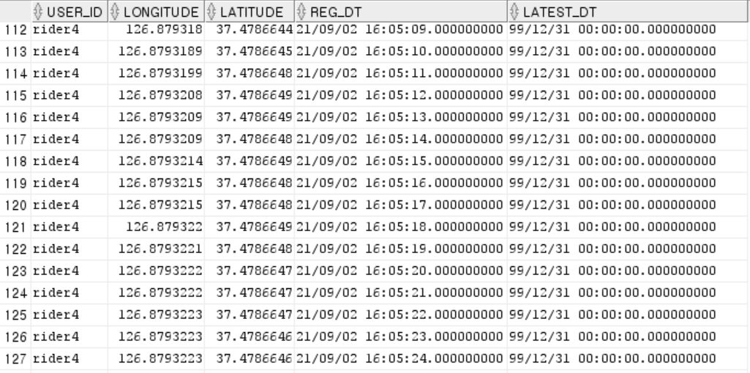
주요 기능
안드로이드에서 받아온 라이더의 ID와 실시간 위치정보를 1초단위로 데이터베이스에 등록한다.

Slide 28


Part 3.
기능 소개
Part 4.
후기

Slide 29
김용훈
혼자 개발을 하던 페이지가 계속 오류가 발생해서 하루 동안 계속 잡고 있었는데 팀원들과 함께 같이 머리를 맞대어 해결을 하니 짧은 시간안에 해결하는 것이 가능했고, 개발하는 것은 혼자보다 동료와 함께 피드백을 주고 받는 것이 중요한 것임을 느꼈습니다.
송영권
팀 프로젝트로 진행을 하다보니 팀원들과의 소통과 호흡이 정말 중요하다는 생각이 많이 들었던 시간이었습니다. 각자의 역할을 진행하다가 자신의 주관이 주입되어 필요없는 요소들을 제작하기도 하였고 다시 수정하는 과정까지 겪으면서 소통이 없고 호흡이 맞지 않으면 아무리 개개인의 역량이 좋다 하더라도 품질이 좋지 않을 것이라는게 느껴졌습니다. 촉박한 시간때문에 새로 배워 적용하는 기술들을 완성할 수 있을지 걱정했는데 모두 책임감과 끈기로 임하는 모습에 개발은 혼자 할수 없다는 것을 깨달은 소중한 시간이 된거 같습니다.

Slide 30
이병우
Pair 코딩을 통해 사람마다 개발 스타일이 많이 다르다는 것을 알았습니다. 서로 코딩 스타일을 피드백 하면서 단점을 보완하여 같이 성장할 수 있었습니다.
허강민
팀원들과 수업이 끝나고도 10시까지 남아 항상 마지막까지 남아 프로젝트를 수행하면서 팀원들과 끈끈한 유대감을 느꼈고, 팀워크와 협업의 중요성을 깨달았습니다. 프로젝트를 포함한 교육과정이 진행될수록 실력 향상의 필요성을 뼈저리게 느꼈고, 더 필요한 부분이 있거나, 부족함을 느끼면 주말을 이용해 같이 나온 팀원 또는 친구들과 함께 지식과 정보를 공유했습니다.

Slide 31

팀장
정한슬
한 달이라는 시간 동안 프로젝트 및 면접 준비에 정신없는 시간을 보냈습니다.
개발 단계에서 겪어보지 못한 오류들을 마주하면서 문제들을 해결하기 위해 새로운 기술과 분야들에 접근해야 했습니다. 이에 두려워하지 않고 끊임없이 부딪히며 도전한 팀원들이 있었기에 저 또한 지치지 않고 프로젝트에 임할 수 있었습니다.
열악한 사회적 환경임에도 불구하고 방역수칙에 어긋나지 않은 선에서 서로가 끊임없이 소통하고, 프로젝트에 대한 이해를 위해 밤 낮 가리지 않고 공부하는 등 팀원 모두가 같은 목표를 바라보며 달려왔기에 가능한 일이라고 생각을 합니다.
배놈 프로젝트는 팀원들의 성장판을 열어주었습니다. 이 계기로 팀원들 모두가 성장할 수 있는 개발자가 될 수 있도록 정진하겠습니다.

Slide 32

감
사
합
니
다

